Slide 1

У войны не женское лицо

Slide 2
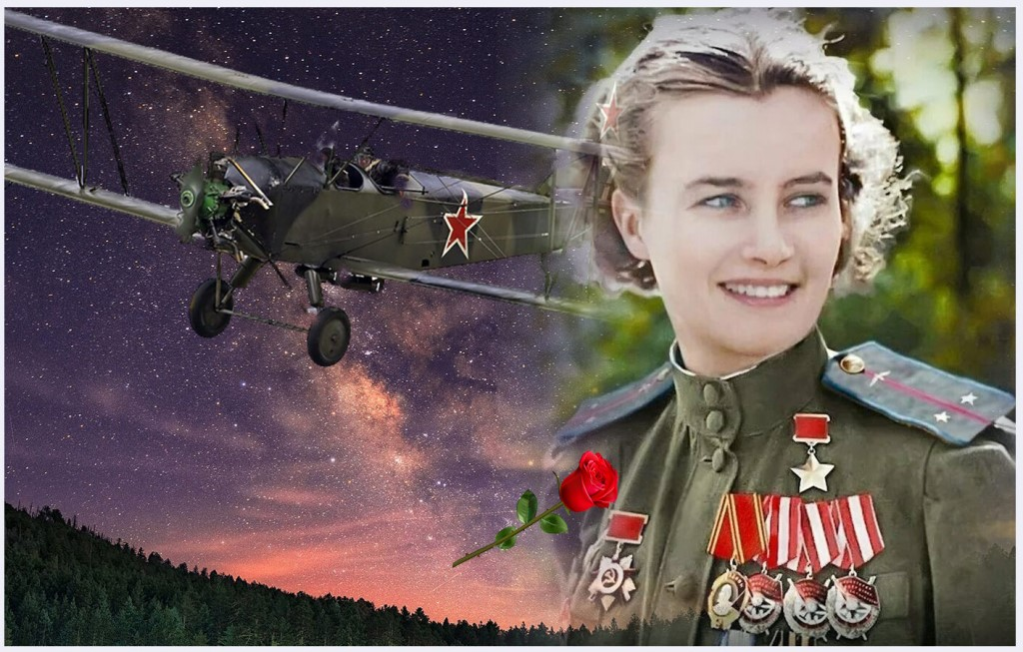

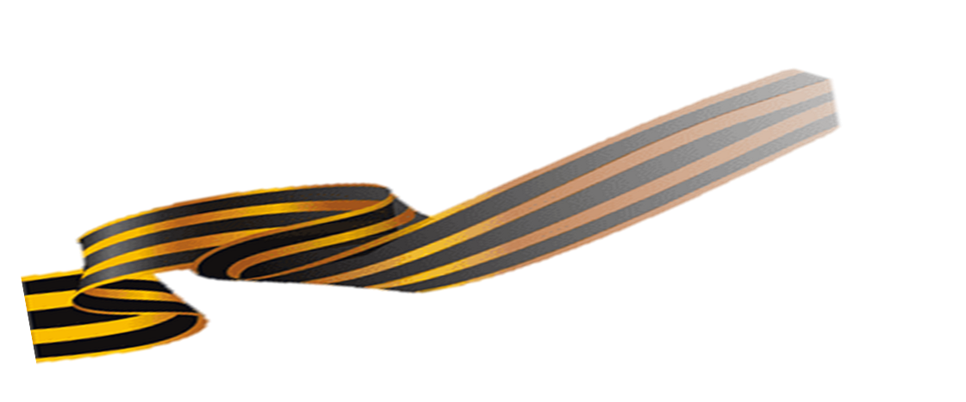
Прошла война, прошла страда,
Но боль взывает к людям:
Давайте, люди, никогда
Об этом не забудем!
А. Т. Твардовский

Slide 3

Страшно, что гибнут женщины, потому что, женское предназначение – созидании, а не в разрушении.
Но не менее страшно и то, что погибнут героини и не смогут дать продолжение русской нации и русской культуре.
А это значит, что под угрозой существование всего народа.
Борис Львович Васильев
1969г.

Slide 4
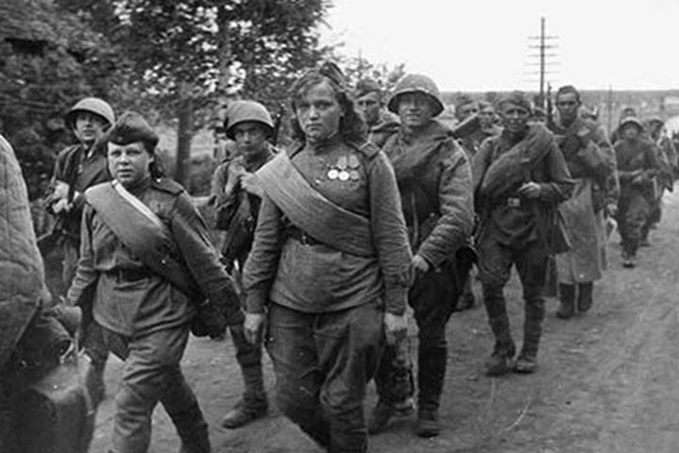
Я ушла из детства в грязную теплушку,
В эшелон пехоты, в санитарный взвод.
Дальние разрывы слушал и не слышал
Ко всему привыкший 41 – год.
Я ушла из школы в блиндажи сырые
От прекрасной дамы «мать и перемать».
Потому что имя ближе, чем Россия.
Не могла сыскать

Slide 5
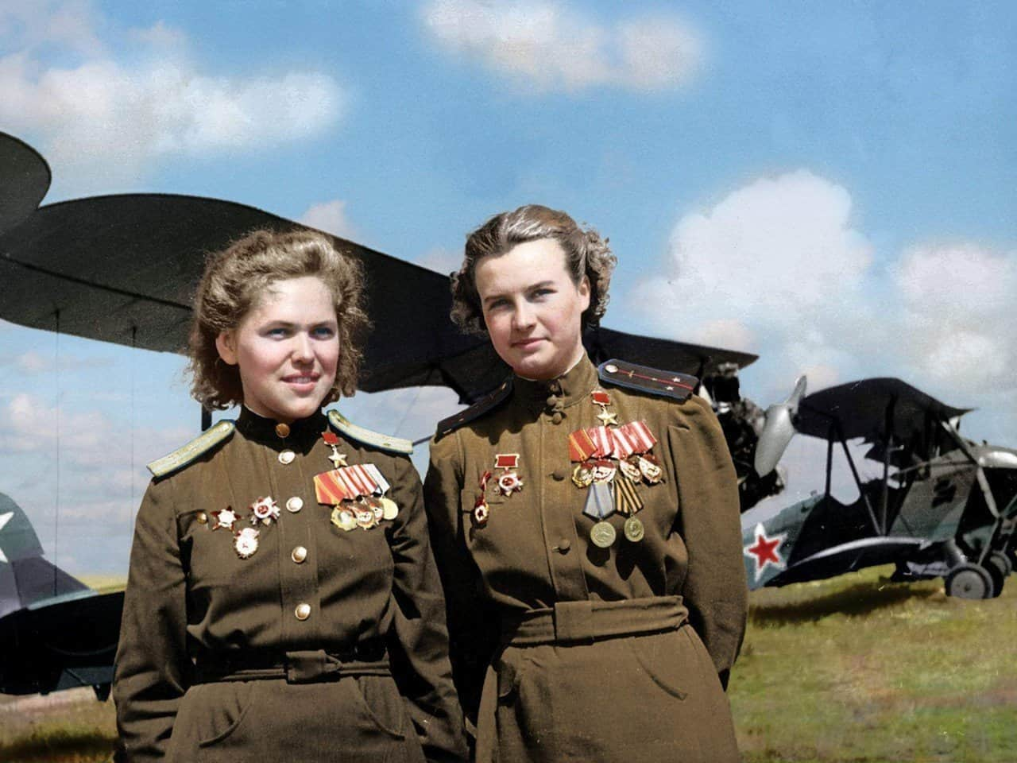
НОЧНЫЕ ВЕДЬМЫ
До сих пор не совсем понимаю,
Как же я, и худа, и мала,
Сквозь пожары к победному Маю
В кирзачах стопудовых дошла.
И откуда взялось столько силы
Даже в самых слабейших из нас?..
Что гадать! - Был и есть у России
Вечной прочности вечный запас.

Slide 6
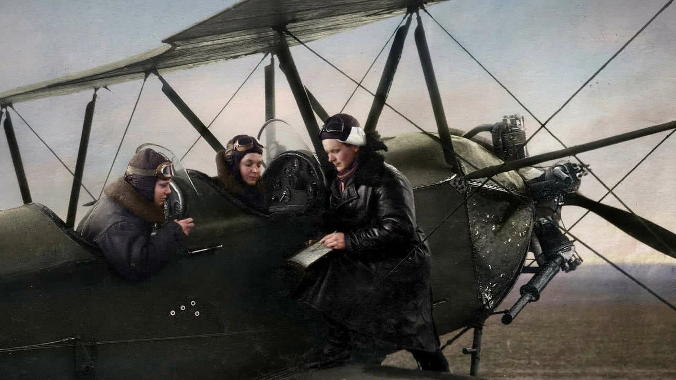
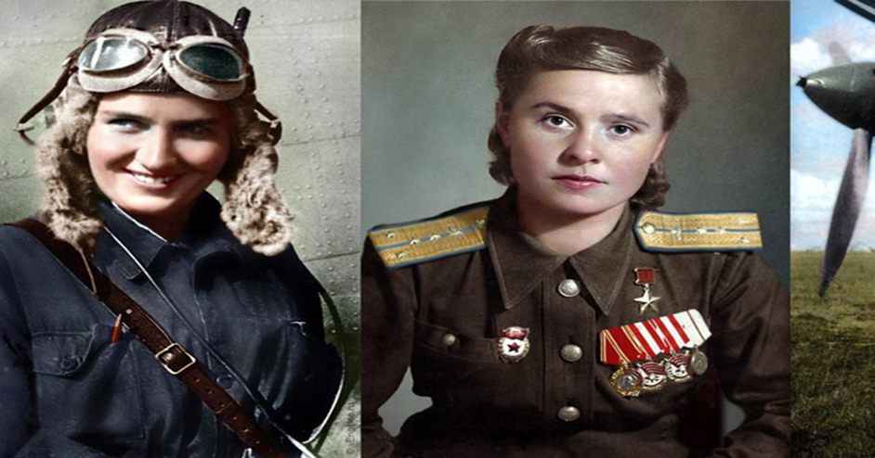
Под снегом, ливнем и в хорошую погоду
Крылами резали вы над землёю мглу.
«Ночные ведьмы» на «небесных тихоходах»
Бомбят фашистские позиции в тылу.
Ещё по возрасту и норову — девчонки…
Пора влюбляться да любимыми вам быть.
Под шлемы лётчика запрятали вы чёлки
И в небо ринулись врага Отчизны бить.
И сразу взлёт во тьму от парт аэроклубов
Без парашюта и без пушки, лишь с ТТ.

Slide 7

Женщины - волшебницы - герои
Им любое дело по плечу,
Им сегодня поклониться стоит
И поставить длинную свечу.
Защищали Сталинград и Киев,
Танки - как игрушки в их руках.
Милые, весёлые, родные
Разносили пушки немцев в прах.
В танках дамы под мужской одеждой
Разгромили клятого врага.
И опора наша и надежда,
А в глазах полным-полно добра.

Slide 8
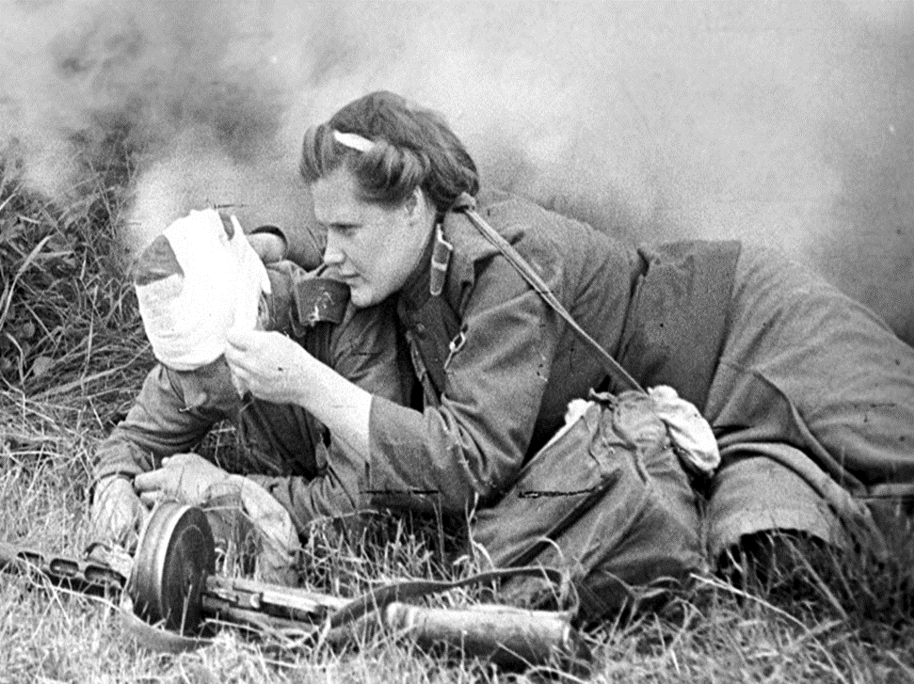
Сколько их молодых, красивых «сестричек» осталось на поле боя?
Шли в штыки. И прямо на бегу
Девочка в заштопанной шинели
Разбросала руки на снегу.
Мама! Мама! Я дошла до цели...
Но в степи, на волжском берегу,
Девочка в заштопанной шинели
Разбросала руки на снегу.

Slide 9
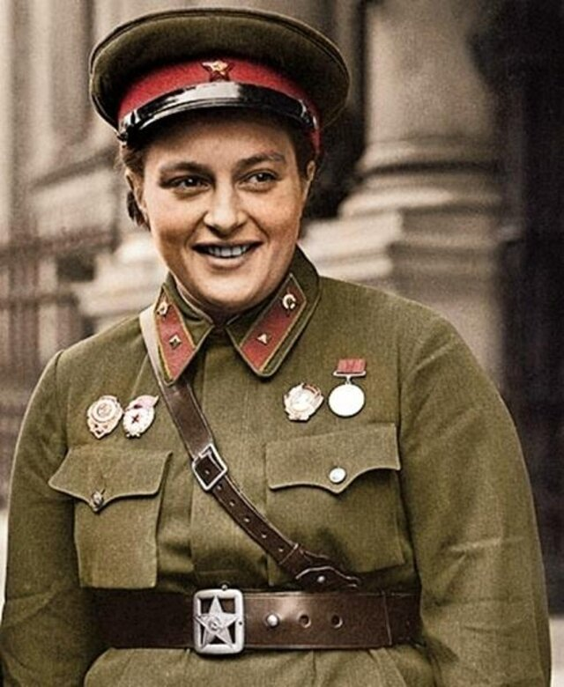
ЖЕНЩИНЫ - СНАЙПЕРЫ ВЕЛИКОЙ ОТЕЧЕСТВЕННОЙ ВОЙНЫ
Ночь. Тишина. Вставай, сейчас самое лучшее время.
Поднялась, оделась, проверила друга-винтовку, прицел.
Она входит здесь в самое элитное военное племя
-Лучший снайпер - даётся не каждому этот удел!
Позиция выбрана раньше, к ней можно вот только
Лишь ночью добраться по снегу, ползком доползти
Людмила Павлюченко

Slide 10
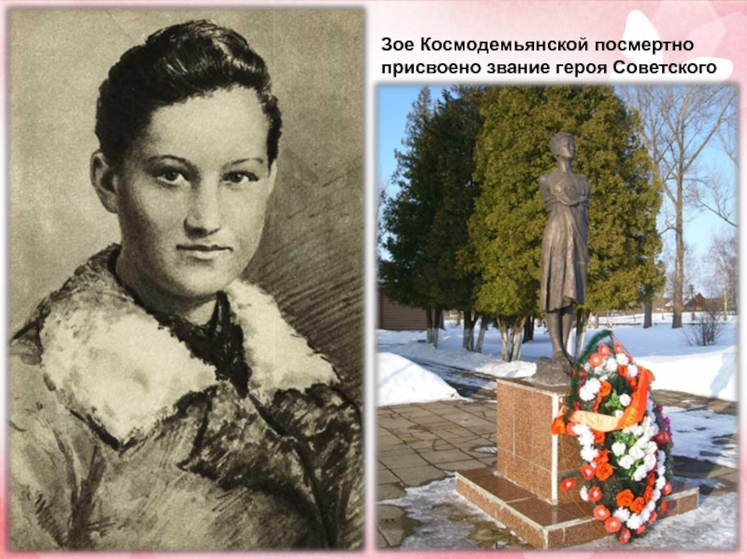
Зоя Анатольевна Космодемьянская
Избивали фашисты и мучили,
Выгоняли босой на мороз.
Были руки веревками скручены,
На лице твоем шрамы и ссадины,
Но молчанье ответом врагу…
Деревянный помост с перекладиной,
Ты босая стоишь на снегу.
Нет, не плачут седые колхозники,
Юный голос звучит над пожарищем,
Над молчаньем морозного дня:
— Умирать мне не страшно, товарищи,
Мой народ отомстит за меня!
Юный голос звучит над пожарищем:
— Умирать мне не страшно товарищи.

Slide 11
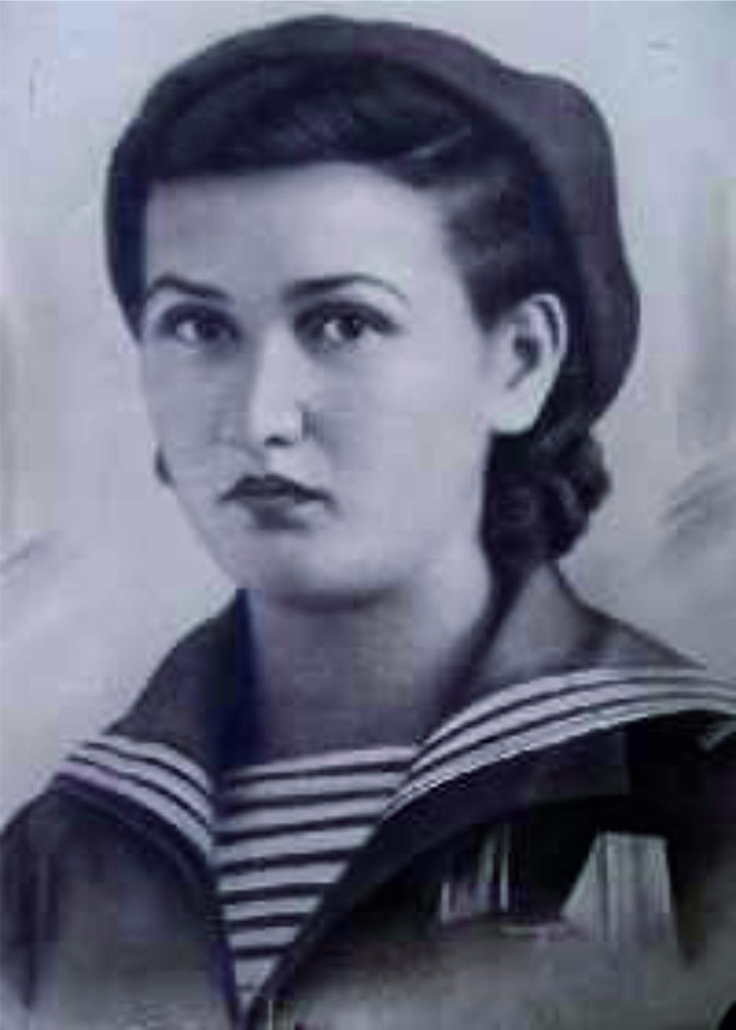
Самым удивительным было то, что женщины служили и в морской пехоте, среди них была Альбина Гантимурова, командир отделения разведки морской пехоты
"... Солёные брызги и ветер в лицо,
Мурашки по коже, дыханье свело.
На берег лавиной пехота пошла
Чёрная смерть понеслась на врага!
... Тучи на небе, свинец из дождя
Прямою наводкой стреляют в тебя.
То слева, то справа осколки летят,
Взрывы кругом, ты попал прямо в ад!
АЛЬБИНА ГАНТИМУРОВА

Slide 12
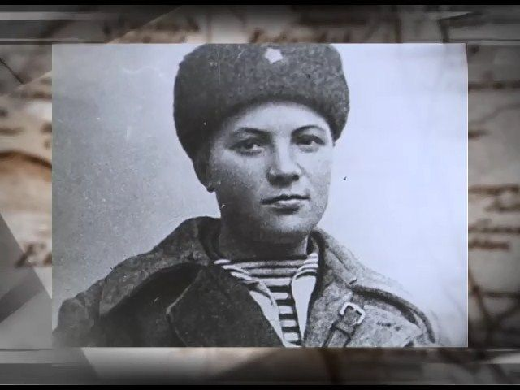
Женщины-пулеметчицы
Ах, война, что ж ты, подлая, сделала:
вместо свадеб — разлуки и дым,
наши девочки платьица белые раздарили сестренкам своим.
Сапоги — ну куда от них денешься?
Да зеленые крылья погон…
Вы наплюйте на сплетников, девочки.
Мы сведем с ними счеты потом.
Пусть болтают, что верить вам не во что,
что идете войной наугад…
До свидания, девочки!
Девочки, постарайтесь вернуться назад.
Нина Онилова

Slide 13
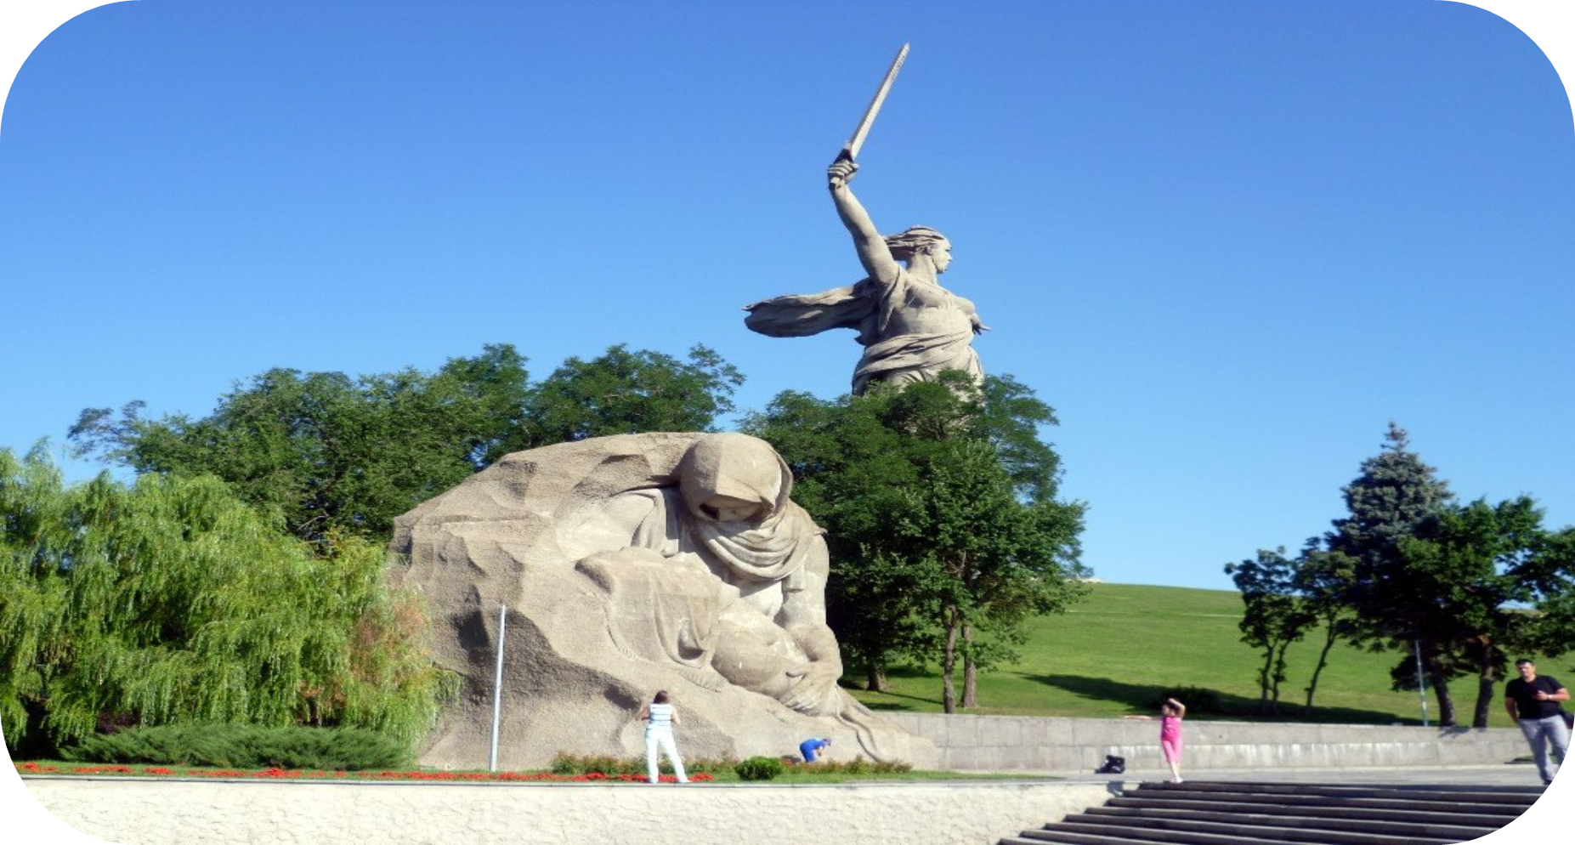
МАТЬ ГЕРОИНЯ
Матерям нашей страны выпала доля проводить на войну своих сыновей. Домой вернулись не все.
Памятники посвящённые Матери представляет собой собирательный образ, символ подвига советских женщин в тяжелые годы Великой Отечественной войны.
…Мимо памятника Матери невозможно просто проехать.
Это они подарили нам мир, а сами ушли в бессмертие.

Slide 14
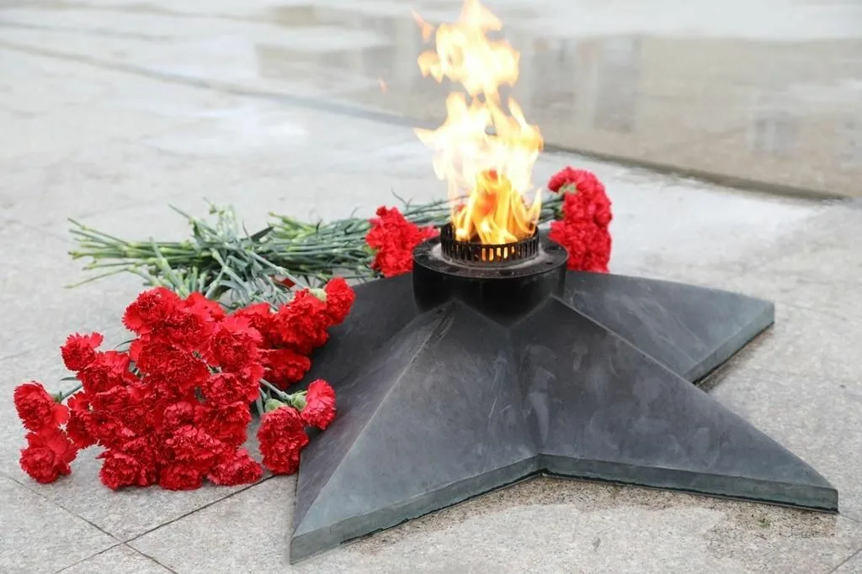
Помните!
Через века, через года,
Помните!
О тех, кто уже не придёт никогда, -
Помните!
Не плачьте!
В горле сдержите стоны,
Горькие стоны.
Памяти павших будьте достойны!
Вечно достойны!
Люди земли!
Убейте войну. Прокляните войну,
Люди Земли!
Мечту пронесите через года
И жизнью наполните!..
Но о тех,
Кто уже не придёт никогда, -
Заклинаю,-
Помните!

